Slide 1
YÜZMEDE KİNEMATİK PARAMETRELER
VE
PERFORMANSLA İLİŞKİSİ
Dr. Burcu ERTAŞ DÖLEK
Ankara Üniversitesi Spor Bilimleri Fakültesi
Notes:
İyi günler, bugün YÜZMEDE KİNEMATİK PARAMETRELER VE PERFORMANSLA İLİŞKİSİ konulu seminer konusu hakkında sizlere bilgilendirmede bulunacağım.

Slide 2
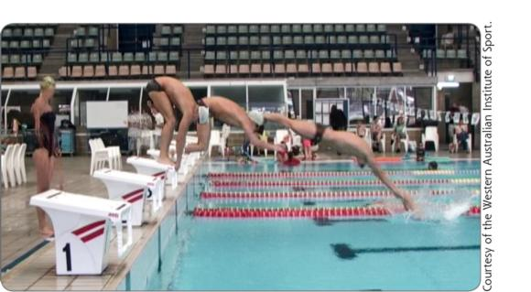
KİNETİK ve KİNEMATİK
Farklı hızlarda hareket eden objelerin mekaniğini inceleyen dinamik; kinetik ve kinematik olmak üzere ikiye ayrılır.
Kinetik;
Kütle (m) ve kuvvet (F) ölçümleri yapılarak hareketi oluşturan kuvvetlerin miktarını hesaplamaktadır.
Kinetiğe etki eden konular: Objeye etki eden, kasların açığa çıkardığı, vücuda etki eden yerçekimi ve yer reaksiyon kuvveti v.b. (İnal, 2004).
İnal HS. Spor Biyomekaniği Temel Prensipler, Nobel Yayın Dağıtım, 1. Baskı, İstanbul,2004;4-6.
Ankara Üniversitesi Spor Bilimleri Fakültesi
Notes:
KİNETİK Cisimlerin hareketini etkileyen kuvvetler ile ilgili olayları incelemektedir. ÖRNEĞİN: Yüzücünün atlama tahtasından ilk çıkışı sırasındaki kuvvet, Kelebek tekniğinde yüzücünün dolfin ayaktan sonra sudan yukarı sıçramak için uyguladığı itiş kuvveti, yüzücünün duvardan dönüş sonrası itiş kuvveti, kasların açığa çıkardığı kuvvet,, eklemlerde dengeyi sağlayan kuvvetler, v.b. kinetik değerlendirme ile incelenmektedir.

Slide 3
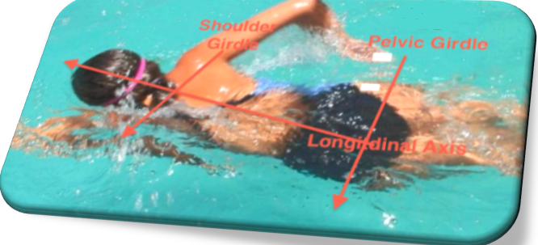
Kinematik, objelerin hareketlerini;
Kat edilen yol,
Geçen süre, ivme ve hızlanma,
Hareketin yönü, şekli ve hızı açısından değerlendirmektedir (İnal, 2004).
İnal HS. Spor Biyomekaniği Temel Prensipler, Nobel Yayın Dağıtım, 1.Baskı, İstanbul, 2004;4-6.
Ankara Üniversitesi Spor Bilimleri Fakültesi
Notes:
KİNEMATİK Hareket ile birleşen referans kuvvetler olmadan, cisim ve taneciklerin hareketinin incelenmesidir. Örneğin; yüzücünün su yüzeyindeki rotasyon hareketi, yüzme hızı,yüzücünün belirli mesafede kat ettiği kulaç uzunluğu, yüzülen mesafeye ulaşana kadar geçen süre kinematik olarak değerlendirilmektedir.
Yüzmede Kinematik Parametreler: Kulaç Sayısı, Kulaç Sıklığı/Oranı, Kulaç Uzunluğu ve Yüzme Hızıdır.
Yüzme hızı kulaç oranı, kulaç sayısı ya da kulaç uzunluğuna bağlıdır.
Hız=SR x SC/SL Hız-verim = daha az sürtünme = itici gücün artması

Slide 4
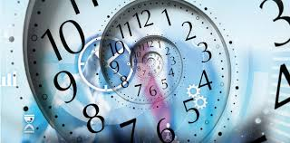
YÜZME HIZI (VELOCİTY)
Ardışık kol ve bacak hareketlerinin bir sonucudur.
Yüzme hızındaki azalmanın kulaç uzunluğundaki azalmayla ilişkili olduğu gözlenmektedir (Craig ve ark.,1985; Hay ve Guimaraes,1983).
Craig A, Skehan P, Pawelczyk J, et al. Velocity, stroke rate and distance per stroke during elite swimming competition.MedSci Sports Exerc 1985;17:625–34.
Hay J, Guimarães A. A quantitative look at swimming biomechanics. Swimming Tech 1983;20:11–7.).
Ankara Üniversitesi Spor Bilimleri Fakültesi

Slide 5
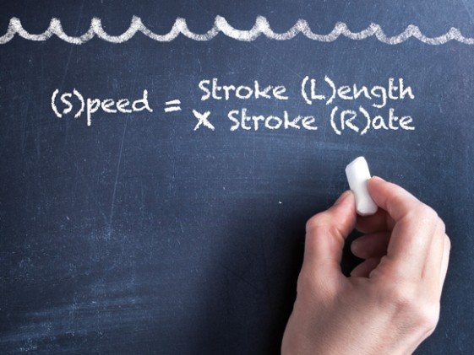
YÜZME HIZI (VELOCİTY)
Yüzme performansını ölçmenin en iyi yöntemi yüzme hızıdır (Craig ve ark., 1979;1985).
Hız=SR(Kulaç Oranı)x SC(Kulaç Sayısı/SL (Kulaç Uzunluğu) (DPS)
Bir yüzücünün aynı hızı sürdürmesi için tek çözüm kulaç oranını (SR) arttırmaktır (Craig ve Pendergast, 1979).
Craig A, Pendergast D. Relationships of stroke rate, distance per stroke and velocity in competitive swimming. Med Sci Sports Exerc 1979;11:278–83.
Craig A, Skehan P, Pawelczyk J, et al. Velocity, stroke rate and distance per stroke during elite swimming competition.MedSci Sports Exerc 1985;17:625–34.
Ankara Üniversitesi Spor Bilimleri Fakültesi
Notes:
Yüzme hızı (V)= Kulaç uzunluğu(SL)*Kulaç Sıklığı (SF) (Barbosa ve ark., 2005)

Slide 6
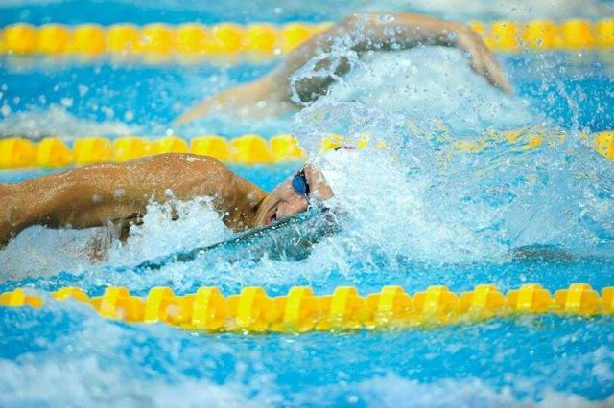
KULAÇ ORANI (STROKE RATE)
Kulaç oranı, bir dakikada atılan kol sayısıdır (kulaç/dk).
Değerler 60 saniyede atılan kol sayısına bölünerek hesaplanır (Maglishco, 2003).
Maglischo, E.W. (2003). Swimming fastest, Human Kinetics, Champaign, Illinois.
Ankara Üniversitesi Spor Bilimleri Fakültesi
Notes:
2000 Sydney Olimpiyatlarındaki bayan ve erkek yüzücülerin serbest stildeki kulaç oranlarıdır.

Slide 7
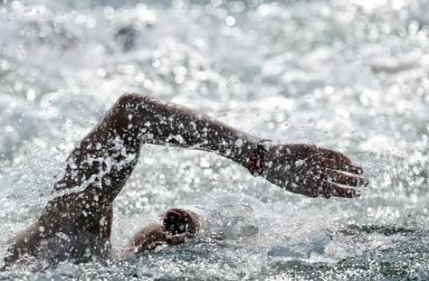
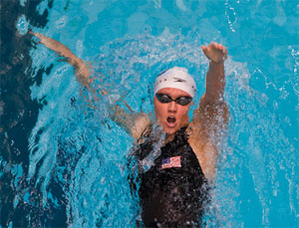
KULAÇ SIKLIĞI (Stroke Frequency)
Yüzücünün bir saniyede yapabildiği ortalama kol devir sayısıdır (devir/sn) (Cinemre ve Alpar 1996).
Serbest tekniği yüzen yüzücüler sırtüstü yüzenlere ve Olimpik yüzücülerin Ulusal seviyedeki yüzücülere göre kulaç sıklıkları daha az değişkenlik göstermektedir (Hellard ve ark., 2008).
Cinemre A, Alpar R. Yüzme Kulaç Uzunluğu ve Kulaç Sıklığı Parametrelerinin Hıza Etkisi ve 100 m. Sırt Üstü Yarışına İlişkin Bir Örnek, Hacettepe Üniversitesi Bilim Teknik Yüzme Dergisi,1996; 10: 6 – 12.
Hellard P, Dekerle J, Avalos M, et al. Kinematic measures and stroke rate variability in elite female 200-m swimmers in the four swimming techniques: Athens 2004 Olympic semi-finalists and French National 2004 Championship semi-finalists. J Sports Sci 2008;26:35–46.
Ankara Üniversitesi Spor Bilimleri Fakültesi
.
Notes:
Kulaç sıklığı yüzücünün bir saniyede yapabildiği ortalama kol devir sayısıdır. Bir başka deyişle atılan kol sayısıdır.
Serbest tekniği yüzen yüzücüler sırtüstü yüzenlere ve olimpik yüzücüler ulusal seviyedeki yüzücülere göre kulaç sıklıkları daha az değişkenlik göstermektedir.

Slide 8
KULAÇ SIKLIĞI (Stroke Frequency/Rate)
Chollet ve ark. (1996), üst düzey yüzücülerde, 100 ve 200 metre performanslarında kulaç sıklıklarının azaldığı gözlenmektedir.
Literatüre göre, Kulaç sıklığındaki artış yüzme hızında ve buna bağlı olarak tüketilen enerjide önemli artış yarattığı gözlenmektedir (Smith ve ark., 1988, Klentrou ve Montpetit 1992; Wakayoshi ve ark., 1995; Barbosa ve ark., 2005; Zamparo ve ark., 2005a).
Yüzücülerde kuvvet azaldığında, yüzme hızı (v) ve kulaç sıklığının da (sf) azaldığı gözlenmektedir (Toussaint ve ark., 2006).
Smith H, Montpetit R, Perrault H (1988) The aerobic demand of backstroke swimming, and its relation to body size, stroke
technique, and performance. Eur J Appl Physiol 58:182–188.
Toussaint H, Carol A, Kranenborg H, Truijens M (2006) Effect of fatigue on stroking characteristics in an arms-only 100-m front- crawl race. Med Sci Sports Exerc 38:1635–1642.
Klentrou P, Montpetit R (1992) Energetics of backstroke swimming in males and females. Med Sci Sports Exerc 24:371–375.
Chollet D, Pelayo P, Tourney C, et al. Comparative analysis of 100 m and 200 m events in the four strokes in top level swimmers. J Hum Mov Studies 1996;31:25–37.)
Wakayoshi K, D’Acquisito J, Cappert JM, Troup JP (1995) Relationship between oxygen uptake, stroke rate and swimming velocity in competitive swimming. Int J Sports Med 16:19–23.
Zamparo P, Pendergast D, Mollendorf J, Termin A, Minetti A (2005a) An energy balance of front crawl. Eur J Appl Physiol 94:134–144.
Barbosa TM, Keskinen KL, Fernandes RJ, Colac ̧o P, Carmo C, Vilas-Boas JP (2005) Relationship between energetic, stroke determinants and velocity in butterfly stroke. Int J Sports Med 26:841–846.
Ankara Üniversitesi Spor Bilimleri Fakültesi
.
Notes:
Chollet ve ark yaptığı çalışmada, üst düzey yüzücülerde dört kulaç vuruşunda 100 ve 200 mt performanslarında kulaç sıklıklarının azaldığı gözlenmektedir.
Literatüre göre kulaç sıklığındaki artış yüzme hızında ve tüketilen enerjide önemli artışa neden olmaktadır.
Yüzücülerde kuvvet azaldığında, yüzme hızı ve kulaç sıklığının da azaldığı ortaya çıkmaktadır.

Slide 9
KULAÇ UZUNLUĞU (Stroke Length)
Yüzücünün bir kol devrinde kat ettiği mesafedir (m/devir).
Kulaç uzunluğu ile kulaç sıklığı birbiri ile ters orantılıdır (Cinemre ve Alpar, 1996).
Yüzücünün uzun bir kulaç uzunluğu yoksa, yüzme hızını arttırmak için kulaç sıklığının önemi ortaya çıkmaktadır (Craig ve ark., 1979).
Cinemre A, Alpar R. Yüzme Kulaç Uzunluğu ve Kulaç Sıklığı Parametrelerinin Hıza Etkisi ve 100 m. Sırt Üstü Yarışına İlişkin Bir Örnek, Hacettepe Üniversitesi Bilim Teknik Yüzme Dergisi,1996; 10: 6 – 12.
Craig A, Pendergast D. Relationships of stroke rate, distance per stroke and velocity in competitive swimming. Med Sci Sports Exerc 1979;11:278–83.)
Ankara Üniversitesi Spor Bilimleri Fakültesi
.
Notes:
Kulaaç uzunluğu yüzücünün bir kol devrinde kat ettiği mesafe olarak tanımlanmaktadır (m/devir). Kulaç uzunluğu ile kulaç sıklığı arasında ters orantı vardır. Kulaç uzunluğu arttıkça, kulaç sıklığı azalmakta veya tersi olmaktadır. Yüzücü uzun bir

Slide 10
KULAÇ UZUNLUĞU(Stroke Length)
Yapılan araştırmalarda, yüzmede aerobik antrenmanlarında kulaç uzunluğunun sabit olduğu gözlenmektedir (Keskinen ve Komi, 1993; Wakayoshi ve ark., 1996; Barbosa ve ark., 2005).
Maksimum aerobik ve anaerobik yüzme antrenmanlarında artan yüzme hızı ve lokal yorgunluğa bağlı olarak kulaç uzunluğunun azaldığı gözlenmektedir (Keskinen ve Komi, 1993; Wakayoshi ve ark., 1996; Barbosa ve ark., 2005).
Barbosa TM, Keskinen KL, Fernandes RJ, Colac ̧o P, Carmo C, Vilas-Boas JP (2005) Relationship between energetic, stroke determinants and velocity in butterfly stroke. Int J Sports Med 26:841–846.
Keskinen KL, Komi PV (1993) Stroking characteristic of front crawl swimming during exercise. J Appl Biomech 9:219–226.
Wakayoshi K, D’Acquisito J, Cappert JM, Troup JP (1996), Relationship between metabolic parameters and stroking technique characteristics in front crawl. In: Troup JP, Hollander AP, Strasse D, Trappe SW, Cappaert JM, Trappe TA (eds) Biome- chanics and medicine in swimming VII. E & FN Spon, London, pp 152–158.
Ankara Üniversitesi Spor Bilimleri Fakültesi
.

Slide 11
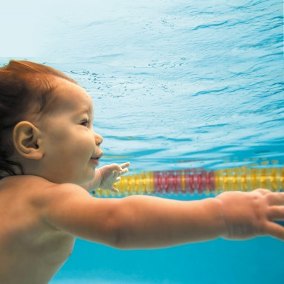
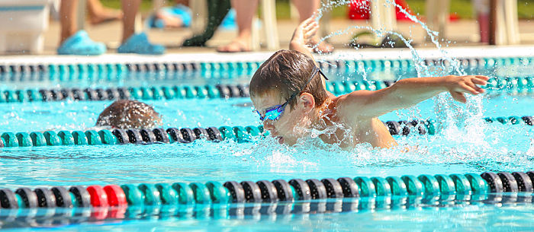
KULAÇ UZUNLUĞU(Stroke Length)
11 yaşından itibaren maksimum yüzme hızının artması (vmax), kulaç uzunluğunun artması ile ilişkilendirilirken, kulaç oranıyla bu ilişki bulunmamaktadır (Ahlemann, 1981; Pelayo ve ark. 1997; Kjendlie ve ark., 2003).
Ahlemann G (1981) Zum Entwicklungsverlauf von Schwimm-geschwindigkeit Zugfrequenz und Zyklusweg beim Sprint ueber eine Dauer von 10 s bei Schuelern im Alter von 9 bis 14 Jahren. Wiss Z Dtsch Hochsch Korperkult Leipz 22:65–72.
Kjendlie PL, Stallman RK, Stray-Gundersen J (2003) Comparison of swimming techniques of children and adult swimmers. In: Chatard JC (ed) Biomechanics and medicine in swimming IX. Universite ́ de Saint-E ́ tienne, Saint-E ́ tienne, France, pp 139–143.
Pelayo P, Wille F, Sidney M, Berthoin S, Lavoie JM (1997), Swimming performances and stroking parameters in non skilled grammar school pupils: relation with age, gender and some anthropometric characteristics. J Sports Med Phys Fitness 37:187–193.
Ankara Üniversitesi Spor Bilimleri Fakültesi
.

Slide 12
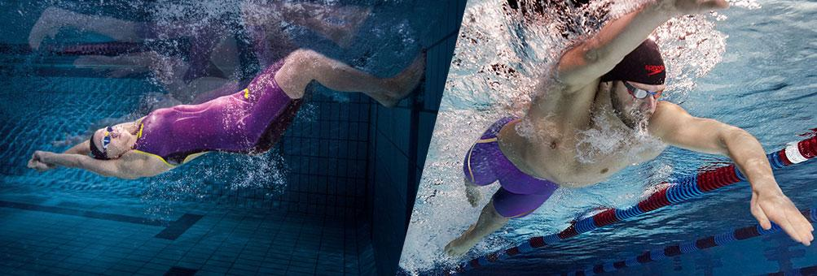
Cinsiyet farklılıklarına bakıldığında,
Erkeklerin kadınlardan daha büyük bir kulaç uzunluğu ve yüzme hızına sahip oldukları görülmektedir (Pai ve ark., 1984).
Kadın yüzücüler belirli bir hızda erkeklere göre daha az enerji tüketmekte (Onodera ve ark., 1999) ve düşük kulaç uzunluğuna (Kennedy ve ark., 1990; Chengalur ve Brown, 1992) sahip oldukları görülmektedir .
Pai Y, Hay J, Wilson BD (1984) Stroking techniques of elite swimmers. J Sports Sci 2:225–239.
Chengalur S, Brown P (1992) An analysis of male and female olympic swimmers in the 200 m events. Can J Sport Sci 17:104–109.
Kennedy P, Brown P, Chengalur S, Nelson R (1990) Analysis of male and female olympic swimmers in the 100 meter events. Int J Sports Biomech 6:187–197.
Onodera S, Miyachi M, Yano H, Yano L, Hoshijnma Y, Harada T (1999) Effects of buoyancy and body density on energy cost during swimming. In: Keskinen KL, Komi PV, Hollander AP (eds) Biomechanics and medicine in swimming VIII. Gummerus Printing, Jyvaskyla, pp 355–358.
Ankara Üniversitesi Spor Bilimleri Fakültesi
.
Notes:
SEBEBİ: Kadın yüzücüler gövdelerini yatay pozisyona daha iyi adapte etmektedirler ve bunun etkisiyle su altında daha az dönme kuvvetinden etkilenmektedirler (Zamparo ve ark., 1996; Yanai, 2001).

Slide 13
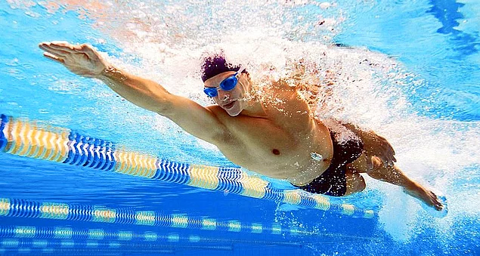
Deschodt VJ, Arsac LM, Rouard AH. Relative contribution of arms and legs in humans to propulsion in 25 m sprint front crawl swimming. Eur J Appl Physiol. 1999;80(1):192–199. [PubMed]. Grimston SK, Hay JG. Relationships among anthropometric and stroking characteristics of college swimmers. Med Sci Sports Exerc. 1986;18(1):60–68. [PubMed]. Sanders Ross, Psycharakis Stelios. Rolling rhythms in front crawl swimming with six-beat kick. Journal of Biomechanics. 2008;42(3):273–279. [PubMed].
Serbest yüzme tekniğinde ayak vuruşu miktarı kulaç uzunluğunu arttırarak suda ileri hareket verimliğine katkıda bulunmaktadır (Grimston ve Hay, 1986; Deschodt ve ark.,1999).
Serbest tekniğinde, her kolda daha fazla mesafe kat edebilmenin karakteristik özelliği:
Altı ayak vuruşu ve vücudun kayma hareketi (Sanders ve Psychakaris, 2008).
Ankara Üniversitesi Spor Bilimleri Fakültesi

Slide 14
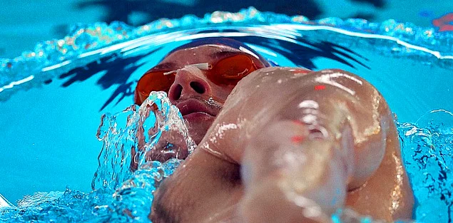
Chollet, D., Chalies, S. and Chatard, J.C. (2000) A new index of coordination for the crawl: Description and usefulness. International Journal of Sports Medicine 21, 54-59. Sanders Ross, Psycharakis Stelios. Rolling rhythms in front crawl swimming with six-beat kick. Journal of Biomechanics. 2008;42(3):273–279. [PubMed].
Serbest yüzme performansında altı ayak vuruşu, yüzücünün bir kol döngüsünün tüm aşamaları boyunca rotasyon ve kayma hareketlerini yaparken vücudun sabit kalmasını sağlar (Chollet, 2000).
Yüzücülerin su yüzeyinde kayması kulaç giriş aşaması için öne doğru ulaşma kabiliyetini arttırdığı gözlenmektedir (Sanders ve Psychakaris, 2008).
Ankara Üniversitesi Spor Bilimleri Fakültesi

Slide 15
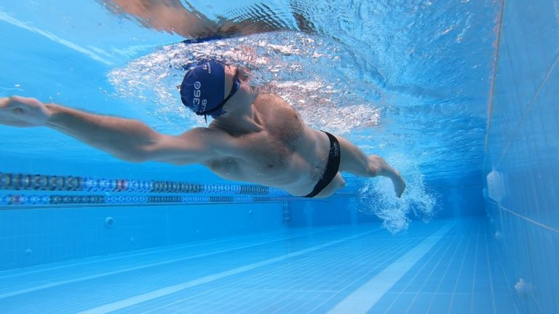
Sanders Ross, Psycharakis Stelios. Rolling rhythms in front crawl swimming with six-beat kick. Journal of Biomechanics. 2008;42(3):273–279. [PubMed]. Craig A.B., Pendergast D.R. (1979) Relationships of stroke rate, distance per stroke, and velocity in competitive swimming. Med Sci Sports, 11(3) 278– 283.
Rotasyon ve kayma hareketi kulaç uzunluğunu etkilemektedir (Sanders ve Psycharakis, 2008).
Craig ve Pendergast (1979) yaptığı çalışmada, yüzmede verim ve hızını en üst düzeye çıkarma yeteneği, kulaç parametrelerinden kulaç uzunluğu ile ilgilidir.
Ankara Üniversitesi Spor Bilimleri Fakültesi
Notes:
Çünkü büyük kas gruplarının daha fazla kullanılmasına ve vücudun daha ileriye ulaşmasına izin vermektedir

